Slide 1
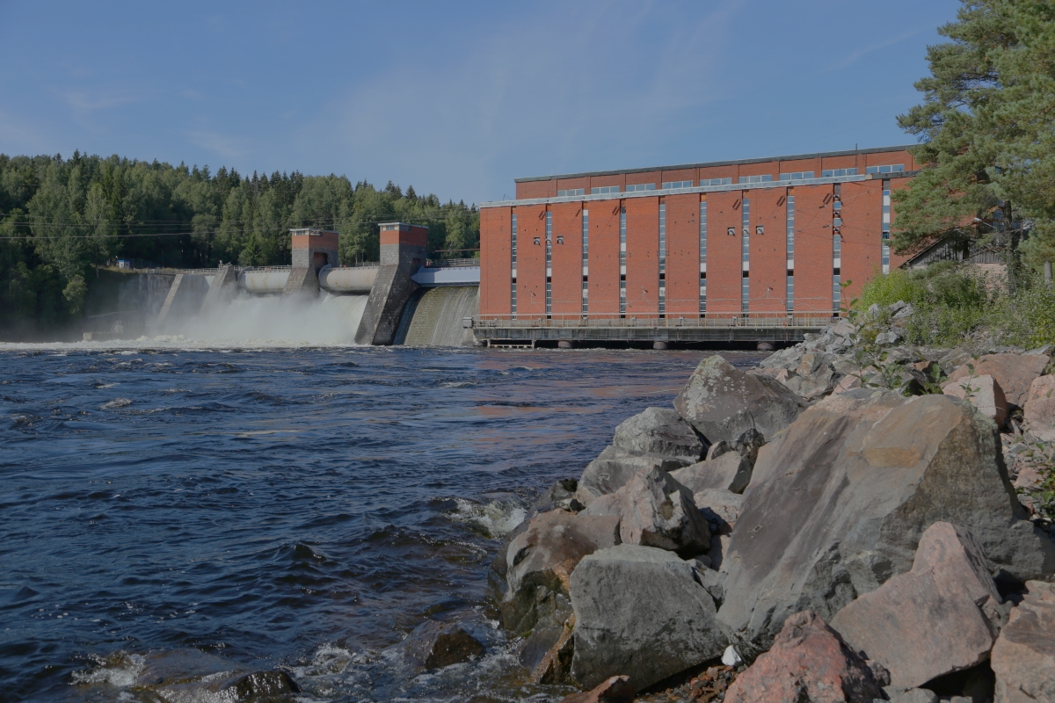
БЮЖДЕТ ДЛЯ ГРАЖДАН
Исполнение бюджета муниципального образования «Светогорское городское поселение» за 9 месяцев 2021 года

Slide 2
Исполнение бюджета осуществлялось в соответствии с
положением о бюджетном процессе в муниципальном образовании «Светогорское городское поселение»
решением Совета депутатов МО «Светогорское городское поселение» № 40 от 08 декабря 2020 года «О бюджете муниципального образования «Светогорское городское поселение» Выборгского района Ленинградской области на 2021 год и на плановый период 2022 и 2023 годов» с последующими изменениями
сводной бюджетной росписью и утвержденными лимитами бюджетных обязательств

Slide 3
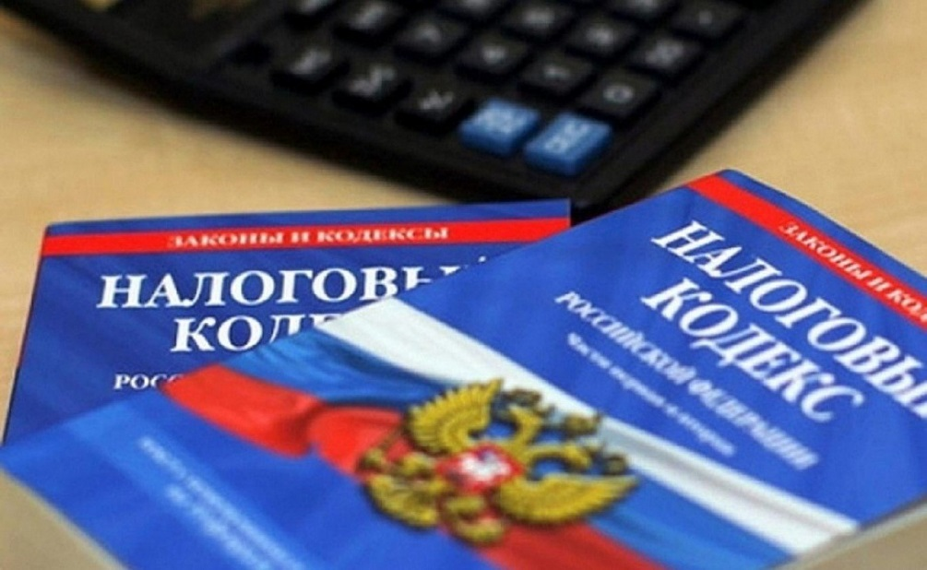
Доходы бюджета
Доходы бюджета
Налоговые доходы
41%
55 455 975
Неналоговые доходы
14%
18 388 049
Безвозмездные поступления
45%
59 956 056
133 миллионов 800 тысяч 080 рублей

Slide 4
Доходы бюджета
Исполнение доходной части бюджета
Налоговые доходы бюджета
Наименование доходных источников | План на 9 месяцев 2021 года | Исполнено за 9 месяцев 2021 года | % исполнения за 9 месяцев 2021 года
Налог на доходы физических лиц | 41 746 348 | 44 490 242 | 107%
Акцизы по подакцизным товарам (продукции), производимым на территории Российской Федерации | 2 152 506 | 2 152 506 | 100%
Единый сельскохозяйственный налог | 41 | 41 | 100%
Налог на имущество физических лиц | 387 592 | 387 592 | 100%
Земельный налог | 6 382 872 | 8 425 594 | 132%

Slide 5
Доходы бюджета
Исполнение доходной части бюджета
Неналоговые доходы бюджета
Наименование доходных источников | План на 9 месяцев 2021 года | Исполнено за 9 месяцев 2021 года | % исполнения за 9 месяцев 2021 года
Арендная плата за земельные участки | 7 493 847 | 7 493 847 | 100%
Доходы от сдачи в аренду имущества | 2 692 371 | 2 699 921 | 100%
Доходы от перечисления части прибыли муниципальных унитарных предприятий | 0 | 2 000 | 0%
Прочие доходы от использования имущества, находящегося в собственности городских поселений | 3 494 158 | 3 494 158 | 100%
прочие доходы от компенсации затрат бюджетов городских поселений | 50 000 | 55 150 | 100%
доходы от продажи квартир | 0 | 699 197 | 0%
доходы от продажи имущества | 1 342 955 | 1 342 955 | 100%
доходы от продажи земельных участков | 214 059 | 1 550 905 | 100%
Административные штрафы, неустойки, пени | 8 830 | 20 556 | 100%
Прочие неналоговые доходы | 500 000 | 1 029 360 | 100%

Slide 6
Доходы бюджета
Исполнение доходной части бюджета
Безвозмездные поступления бюджета
Наименование доходных источников | План на 9 месяцев 2021 года | Исполнено за 9 месяцев 2021 года | % исполнения за 9 месяцев 2021 года
Дотации бюджетам городских поселений на выравнивание бюджетной обеспеченности из бюджета субъекта РФ | 31 881 330 | 31 881 330 | 100%
субсидии на реализацию программы по переселению граждан из аварийного жилищного фонда | 68 805 | 68 805 | 100%
Прочие субсидии бюджетам городских поселений | 10 248 765 | 10 248 765 | 100%
Субсидии бюджетам городских поселений на реализацию программ формирования современной городской среды | 16 849 584 | 16 849 584 | 100%
Субвенции бюджетам городских поселений на осуществление первичного воинского учета на территориях, где отсутствуют военные комиссариаты | 669 000 | 669 000 | 100%
Субвенции бюджетам городских поселений на выполнение передаваемых полномочий субъектов РФ | 1 456 981 | 1 456 981 | 100%
Доходы бюджетов городских поселений от возврата остатков субсидий, субвенций и иных межбюджетных трансфертов, имеющих целевое назначение, прошлых лет из бюджетов муниципальных районов | 0 | 105 241 | 0%
Возврат остатков субсидий, субвенций и иных межбюджетных трансфертов, имеющих целевое назначение, прошлых лет из бюджетов городских поселений | 0 | - 1 323 650 | 0%

Slide 7
Работа Комиссии по сокращению задолженности по налоговым и неналоговым платежам в бюджет МО «Светогорское городское поселение»
Кол-во направленных претензий | Кол-во проведенных заседаний | Результаты погашения задолженности
 |  | Кол-во претензий | Сумма (руб.)
207 | 5 | 92 | 886 329

Slide 8
Структура расходов бюджета МО «Светогорское городское поселение»
33 миллиона 838 тысяч 242 рубля

Slide 9
МП «Основные направления осуществления управленческой деятельности и развитие муниципальной службы в муниципальном образовании «Светогорское городское поселение» Выборгского района Ленинградской области»
664 тысячи 509 рублей
Техническое сопровождение и обеспечение доступа информационному ресурсу «Адресный план поселения» – 64 тысячи 272 рубля
Информационное обслуживание СПС Консультант Плюс – 52 тысячи рублей
Диспансеризация муниципальных служащих – 88 тысяч 192 рубля
Услуги по сервисному обслуживанию компьютерной техники, оборудования, офисной техники, АТС – 305 тысяч 525 рублей
Оказание услуг по комплексному обслуживанию информационной системы 1С Бухгалтерия-8 – 93 тысячи 270 рублей
Обслуживание ранее установленных систем АЦК – 61 тысяча 250 рублей

Slide 10
МП «Развитие форм местного самоуправления и социальной активности населения на территории МО «Светогорское городское поселение»»
1 миллион 461 тысяча 525 рублей
Нормативное, информационное обеспечения деятельности органов местного самоуправления и участия населения в осуществлении местного самоуправления (газета «Вуокса») – 1 миллион 434 тысячи рублей
популяризация местного самоуправления, государственных символов, стимулирование социальной активности, достижений граждан, коллективов учреждений, организаций, общественных организаций и объединений, добившихся значительных успехов в трудовой деятельности и общественной работе, внесших значительный вклад в развитие местного самоуправления (поздравительные открытки, цветы) – 27 тысяч 525 рублей

Slide 11
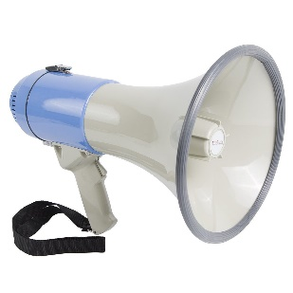
МП «Безопасность МО «Светогорское городское поселение»»
996 тысяч 633 рубля
Оказание услуг по обеспечению готовности к оперативному реагированию на чрезвычайные ситуации и проведению работ по их ликвидации – 184 тысячи рублей;
Обслуживание аппаратно-программного комплекса автоматизированной информационной системы «Безопасный город» – 79 тысяч 800 рублей;
Услуги по созданию специализированного мобильного подразделения водных спасателей – 200 тысяч рублей;
Разработка проектно-сметной документации систем АПС и оповещение людей о пожаре – 99 тысяч 500 рублей;
Обслуживание аппаратно-программного комплекса автоматизированной информационной системы «Безопасный город» – 233 тысячи 333 рубля.

Slide 12
МП «Развитие и поддержка малого и среднего предпринимательства в МО «Светогорское городское поселение»»
20 тысяч рублей
Услуги по изготовлению дипломов, посвященных вопросам развития малого и среднего предпринимательства - 20 тысяч рублей

Slide 13
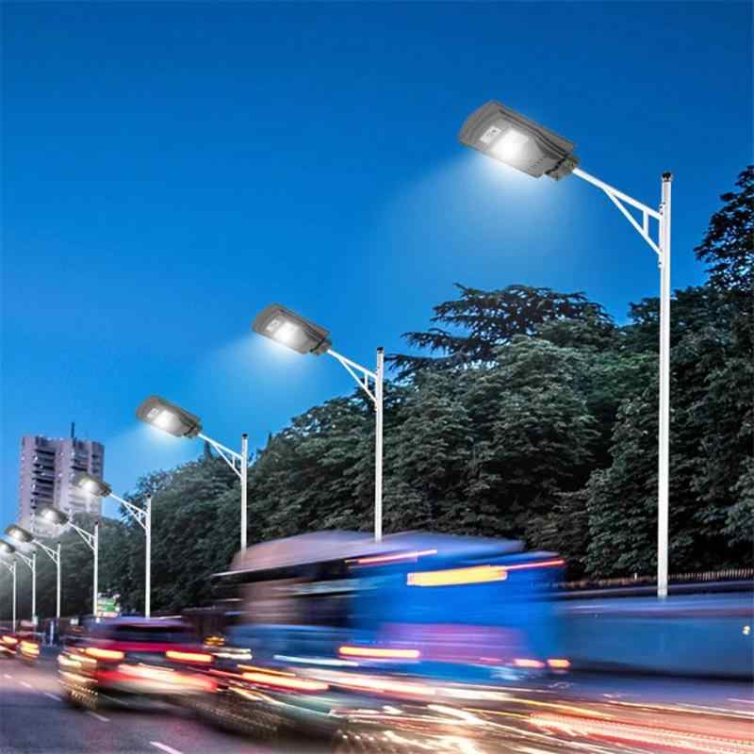
МП «Формирование городской среды и обеспечение качественным жильем граждан на территории МО «Светогорское городское поселение»
57 миллионов 813 тысяч 342 рубля
Подпрограмма: «Повышение уровня благоустройства территорий населённых пунктов»
Уличное освещение – 3 миллиона 740 тысяч 201 рубль;
Эксплуатационно-техническое обслуживание объектов наружного освещения – 1 миллион 210 тысяч рублей;
Содержание улично-дорожной сети – 12 миллионов 597 тысяч 928 рублей.
Услуги по проверке сметной документации на выполнение работ по ремонту участка автомобильной дороги по ул. Гарькавого в г. Светогорске (от моста до ул. Спортивная) – 9 тысяч рублей;
установка технических средств организации дорожного движения – 155 тысяч 600 рублей;
Озеленение территории МО «Светогорское городское поселение» – 210 тысяч 823 рубля;
Организация и содержание территорий поселения – 2 миллиона 423 тысячи 768 рублей;
работы по благоустройству прилегающей к территории Дома Культуры г. Светогорск, ул. Победы, д. 37 – 18 миллионов 722 тысячи 381 рубль;
работы по благоустройству дворовой территории по ул. Красноармейская, д. 32 в г. Светогорске – 6 миллионов 894 тысячи 795 рублей.

Slide 14
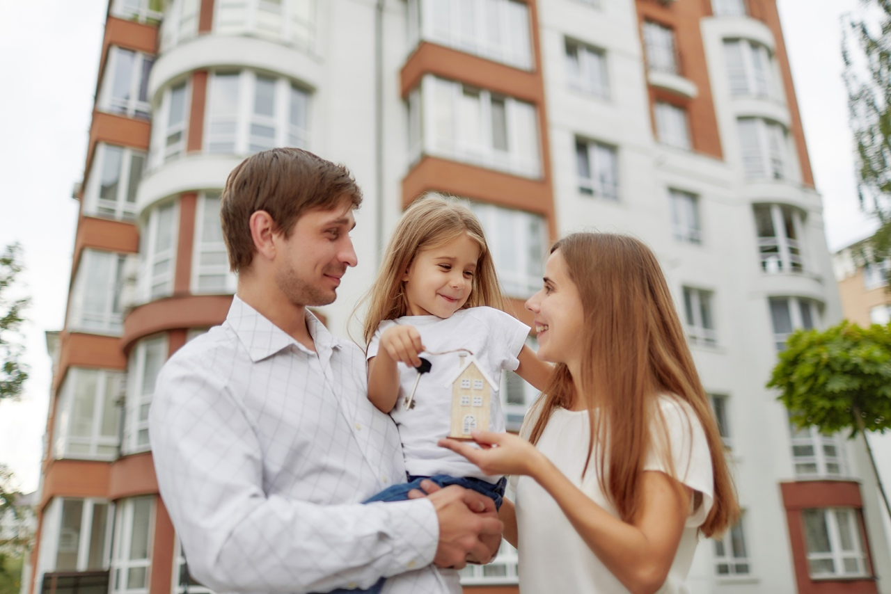
МП «Формирование городской среды и обеспечение качественным жильем граждан на территории МО «Светогорское городское поселение»
57 миллионов 813 тысяч 342 рубля
Подпрограмма: «Обеспечение качественным жильём граждан»
Взносы на капитальный ремонт за муниципальные жилые помещения – 4 миллиона 124 тысячи 144 рубля;
Содержание и обслуживание муципального жилищного фонда – 484 тысячи 034 рубля;
обследование многоквартирных жилых домов на предмет признания их аварийными и подлежащих сносу или реконструкции (г. Светогорск, ул. Рощинская, д.18, ул. Ленина, д.18, гп. Лесогорский, ул. Октябрьская, д.1, ул. Ленинградское шоссе, д.12) - 169 тысяч 210 рублей;
приобретение объектов недвижимого имущества (жилых помещений) в муниципальную собственность – 5 миллионов 340 тысяч 860 рублей;
услуги по разработке проектно-сметной документации на снос расселенного аварийного дома гп. Лесогорский, ул. Лесной Кордон, д.5 - 65 тысяч 500 рублей.
Подпрограмма: «Обеспечение устойчивого функционирования и развития коммунальной и инженерной инфраструктуры и повышение энергоэффективности»
выполнение работ по ремонту участка трубы дренажно-ливневой канализации по адресу: г. Светогорск, ул. Спортивная в районе кафе «Лайт» – 340 тысяч 208 рублей;
работы по ремонту тепловой сети в гп. Лесогорский от жилого дома по ул. Ленинградское шоссе, д. 32 до тепловой камеры ТК-3 и от тепловой камеры ТК-3 до жилого дома по ул. Труда, д. 1А – 1 миллион 320 тысяч 890 рублей.

Slide 15
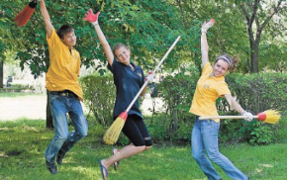
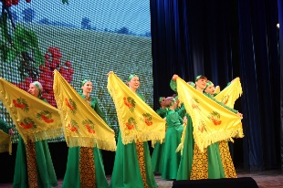
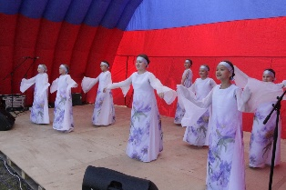
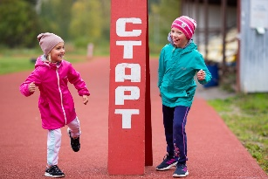
Муниципальная программа «Развитие культуры, физической культуры и массового спорта, молодёжной политики МО «Светогорское городское поселение»
39 миллионов 377 тысяч 295 рублей
Подпрограмма: «Развитие молодежной политики»
Создание временных рабочих мест для трудоустройства несовершеннолетних – 100 тысяч рублей;
Проведение мероприятий посвященному дню Молодежи: квест «Испытай себя» - 15 тысяч рублей.
Подпрограмма: «Развитие культуры»
Предоставление субсидии МБУ «КСК г. Светогорска» на организацию деятельности клубных формирований и формирований самодеятельного народного творчества, библиотечное, библиографическое и информационное обслуживание пользователей библиотек и на содержание (эксплуатацию) имущества, находящегося в государственной (муниципальной) собственности – 16 миллионов 349 тысяч 054 рубля;
Предоставление субсидии на возмещение расходов по проведение государственной экспертизы достоверности стоимости сметной документации на выполнение работ по ремонту фасада и кровли Дома Культуры – 8 миллионов 087 тысяч 866 рублей;
Проведение праздничных мероприятий – 334 тысячи 780 рублей;
Предоставление субсидии на возмещение расходов учреждению на пошив сценических костюмов Народному коллективу «Вокальный ансамбль «Созвучие» – 35 тысяч рублей;
Предоставление субсидии на возмещение расходов по проведение государственной экспертизы достоверности стоимости сметной документации на выполнение работ по ремонту фасада и кровли Дома Культуры – 130 тысяч 065 рублей.
Подпрограмма: «Развитие физической культуры и массового спорта»
Предоставление субсидии МБУ «КСК г. Светогорска» на проведение занятий физкультурно-спортивной направленности по месту проживания граждан, а также на организацию и проведение официальных физкультурных (физкультурно-оздоровительных) мероприятий – 14 миллионов 325 тысяч 530 рублей.

Slide 16
Непрограммные расходы | Бюджетные назначения, руб.
Функционирование представительных органов местного самоуправления (Совет депутатов МО «СГП») | 1 275 818
Содержание органов местного самоуправления администрации МО «СГП» | 15 378 437
Расходы на обеспечение деятельности отдела по управлению имуществом МО «Светогорское городское поселение» | 2 422 595
Расходы на обеспечение деятельности муниципального учреждения казенного типа «БАХО» | 5 250 536
Мероприятия в области информационно-коммуникационных технологий и связи | 243 288
Расходы, связанные с оформлением, содержанием, обслуживанием и ремонтом объектов муниципального имущества | 128 714
Организация и содержание территорий поселения (МУ «БАХО») | 2 241 467
Межбюджетные трансферты бюджету МО «ВРЛО» на осуществление полномочий: в сфере градостроительства | 842 175
По подготовке документов для присвоения адресов объектам адресации, аннулированию адресов | 4 275
На приватизацию жилых помещений, находящихся в собственности МО «СГП» | 116 250
По организации ритуальных услуг | 154 200
По внешнему муниципальному финансовому контролю | 35 925
Осуществление полномочий по участию в предупреждении чрезвычайных ситуаций в границах муниципального образования | 260 850
Расходы, производимые за счет средств федерального бюджета на осуществляющих полномочия по первичному воинскому учету на территории, где отсутствует военные комиссариаты | 498 760
Расходы, производимые за счет средств областного бюджета, в сфере профилактики безнадзорности и правонарушений несовершеннолетних | 1 276 244
Расходы, производимые за счет средств областного бюджета, в сфере административных правоотношений | 5 953
Доплаты к пенсиям муниципальных служащих на основании Федерального закона от 02.03.2007г. №25-фз «О муниципальной службе в РФ и Областной закона от 25.11.2002г. №52-оз | 2 176 024
Уплата сборов, штрафов и пени | 1 526 731
ИТОГО | 33 838 242

Slide 17
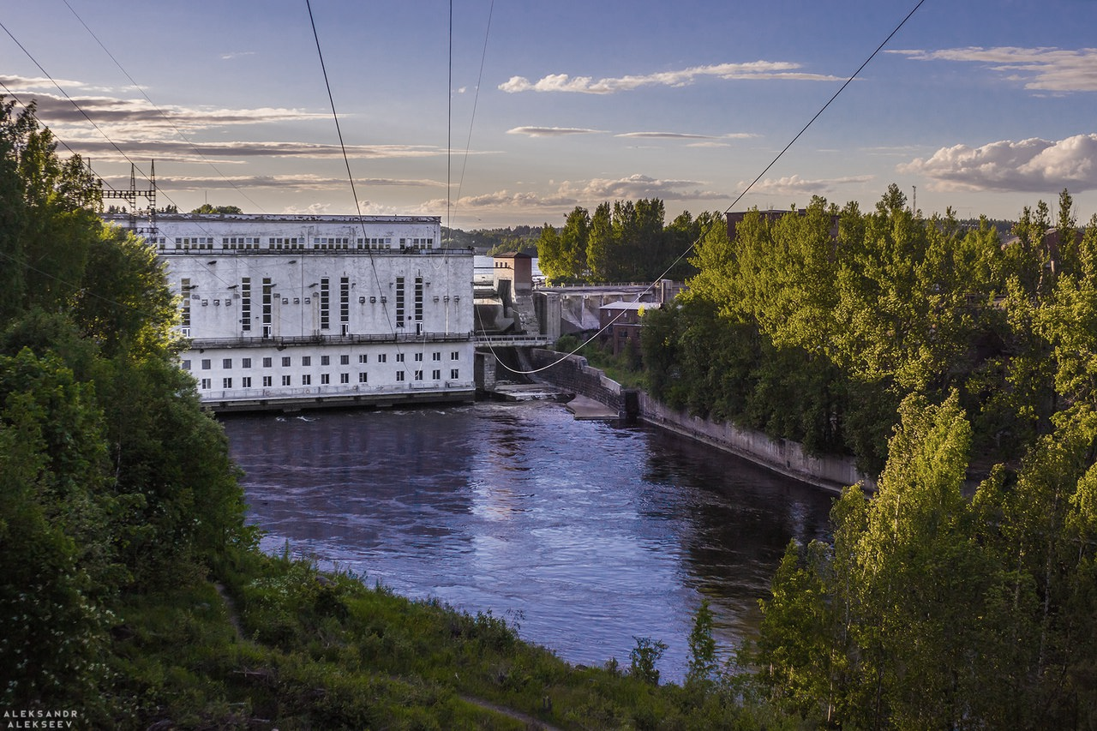
Исполнение бюджета муниципального образования «Светогорское городское поселение» за 9 месяцев 2021 года

